Slide 1
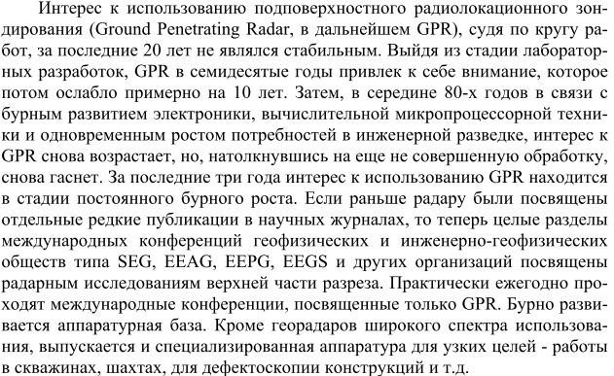
Георадиолокация

Slide 2
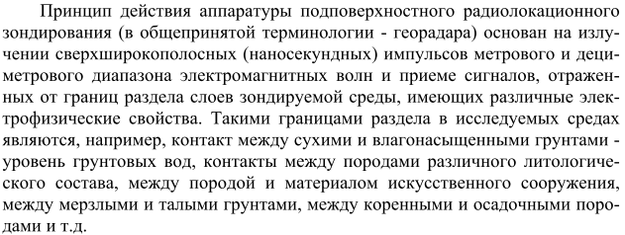

Slide 3
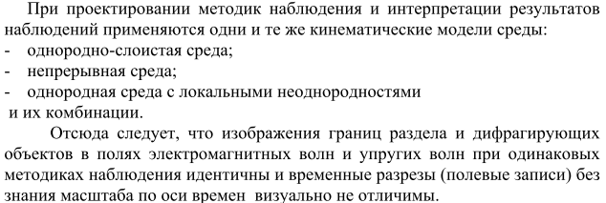

Slide 4
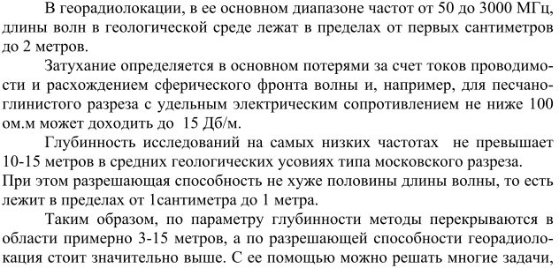
Глубинность

Slide 5
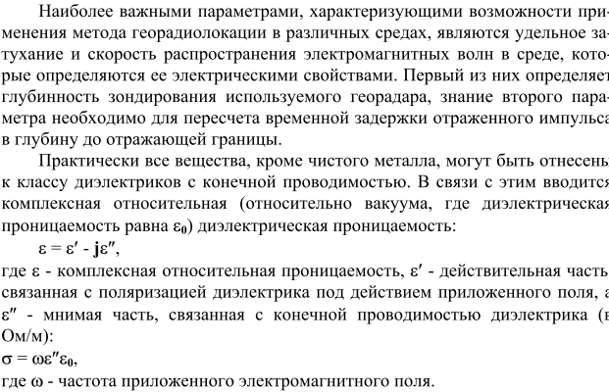

Slide 6
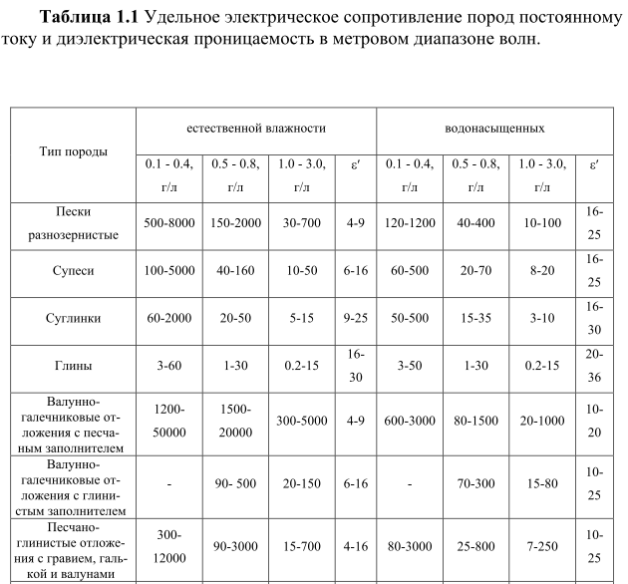
Диэлектрическая проницаемость различных пород

Slide 7
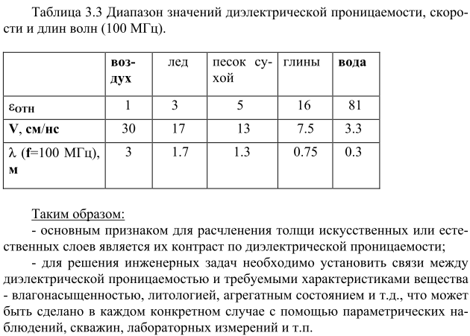

Slide 8
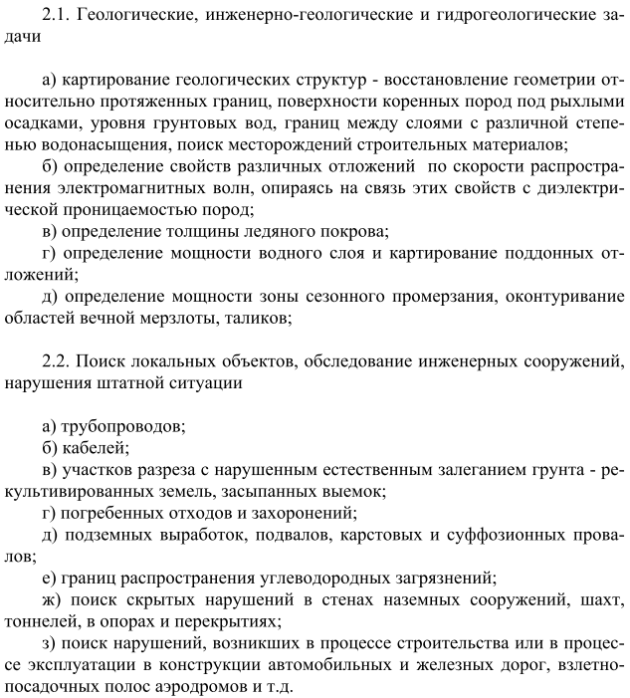
Решаемые задачи георадиолокацией

Slide 9
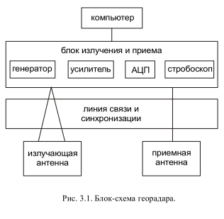
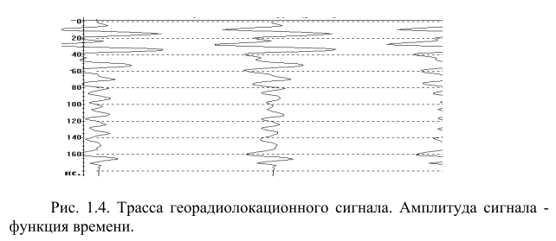
Принцип работы аппаратуры

Slide 10
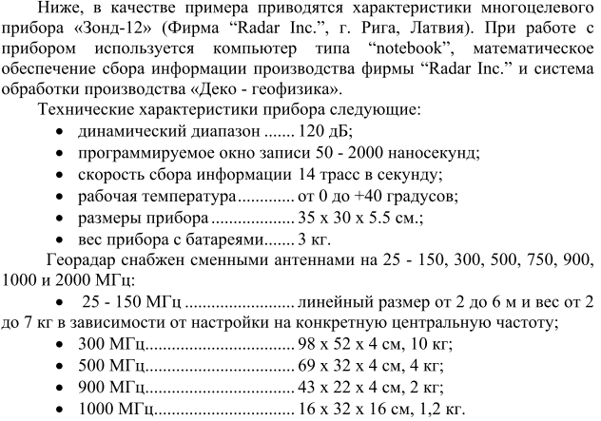
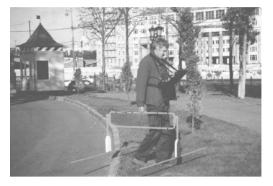
Примеры аппаратуры

Slide 11
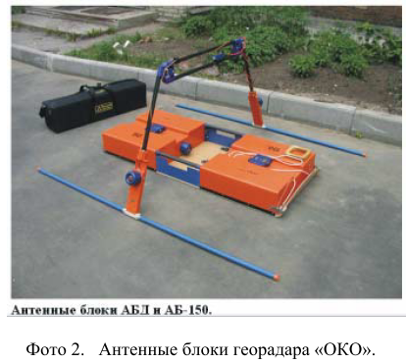
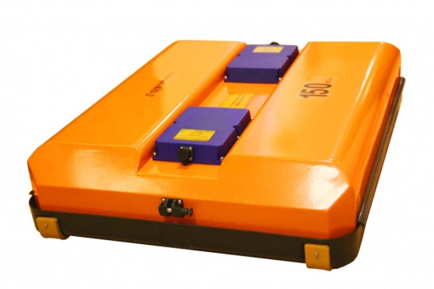
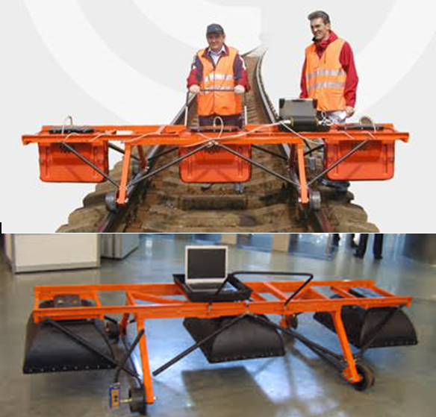
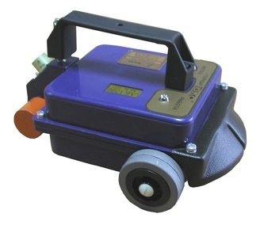
Семейство георадоров «ОКО»

Slide 12
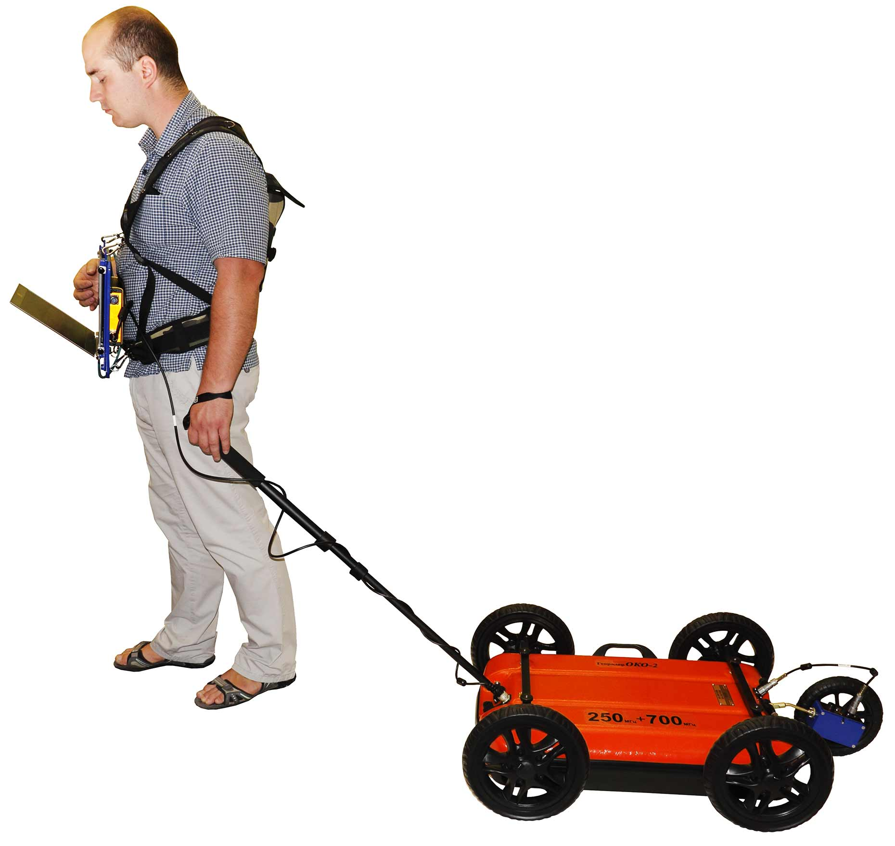
Экранирование антенны | да
Рупорная антенна | нет
Центральная частота | 250 + 700 МГц
Максимальная глубина зондирования | 8 м (250 МГц) + 3 м (700 МГц)
Разрешающая способность по глубине | 0.25 м (250 МГц) + 0.1 м (700 МГц)
Габариты | 74×46×15 см
Масса | 11 кг
Потребляемая мощность | 7.8 Вт

Slide 13
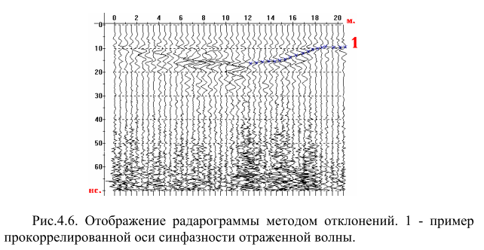
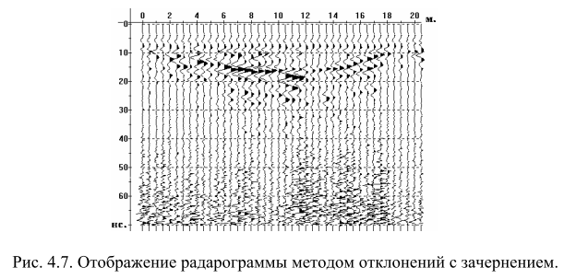
Радарограммы

Slide 14
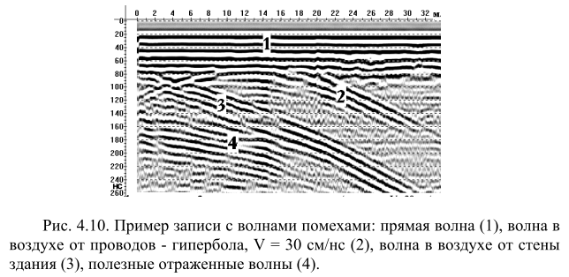
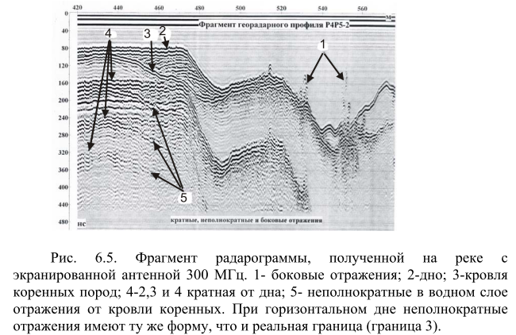
Помехи при измерениях

Slide 15
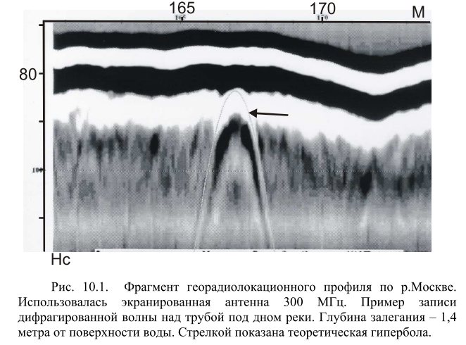
Примеры работ: локальный объект

Slide 16
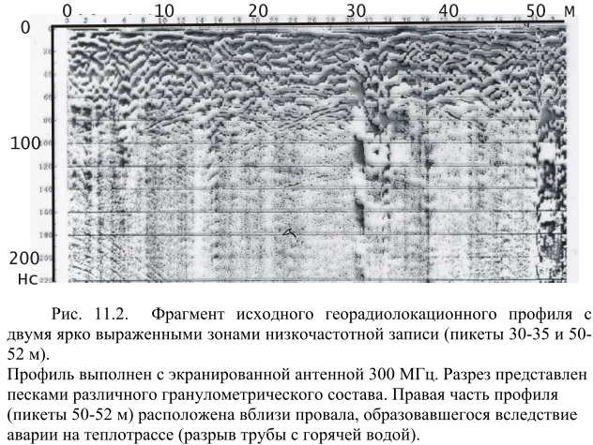
Примеры работ: гидрогеология, протечки

Slide 17
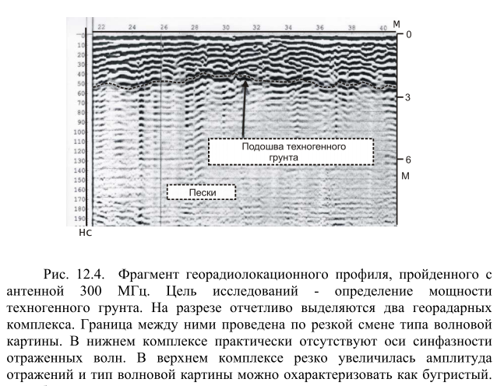
Примеры работ: определение слоистой структуры

Slide 18
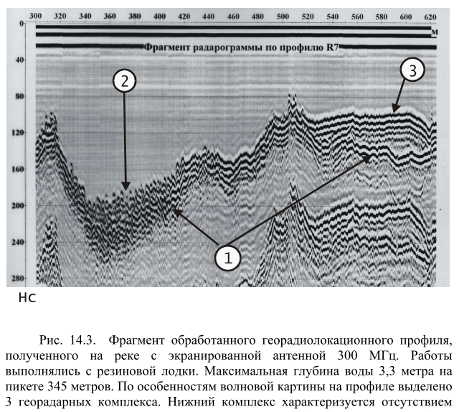
Примеры работ: рельеф дна и разрез под ним

Slide 19
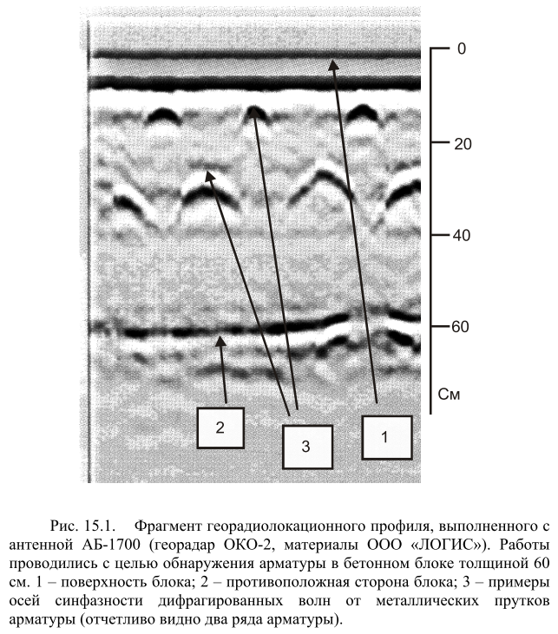
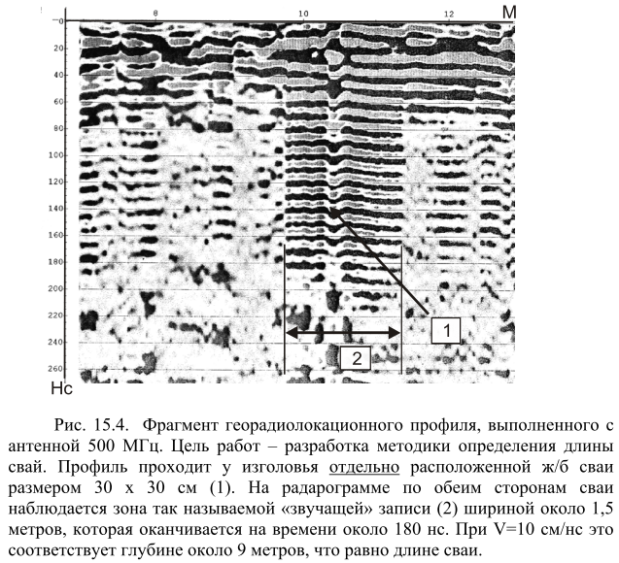
Примеры работ: строительство

